Slide 1
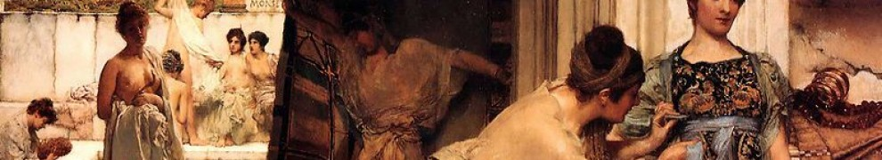
COSMETICA
E SEDUZIONE nella Roma antica
prof.ssa Rosalia Di Nardo
Liceo Scientifico “A. Landi” Velletri (Roma)

Slide 2
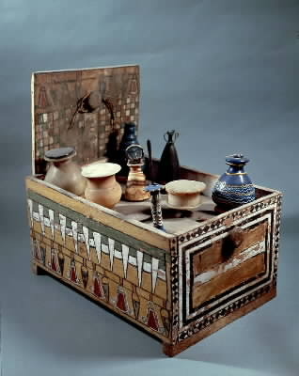
Gli obiettivi del nostro incontro
Cenni sulla figura di Ovidio
Analisi dell’opera in versi Medicamina faciei
Ricette di bellezza
L’uso del profumo nella Roma antica
Tecniche di seduzione nell’ Ars Amandi
Le tecniche per liberarsi di un amore finito (Remedia amoris)
Programmazione delle attività laboratoriali per produzione di creme/unguenti/fondotinta/rossetti/ombretti e “matite”
Programmazione seduta di make up “antiquo more ”

Slide 3
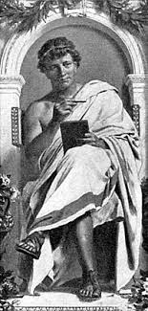
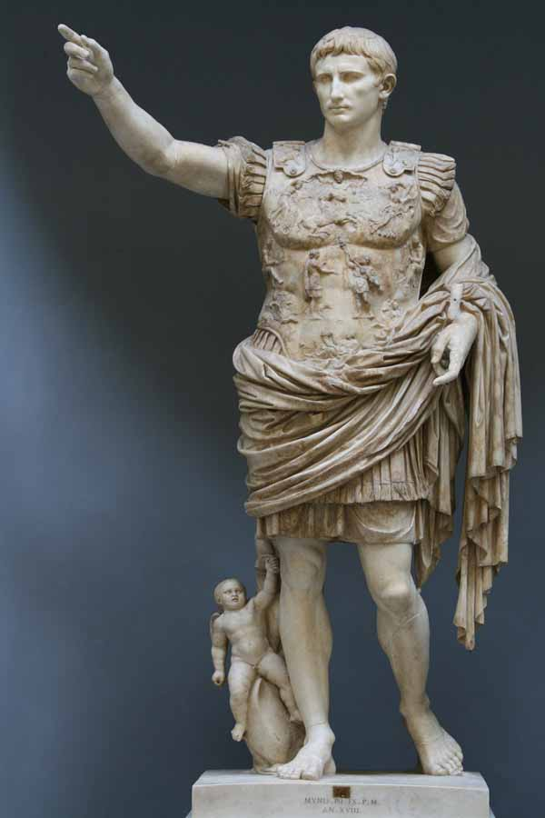
14- 2014
Bimillenario morte Augusto
Perdiderint me duo crimina,
carmen et error
PUBLIO OVIDIO NASONE
43 a.C.- 18 d.C.

Slide 4
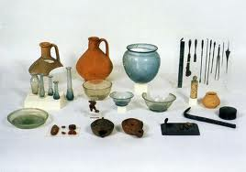
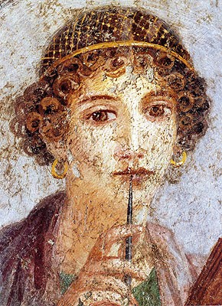
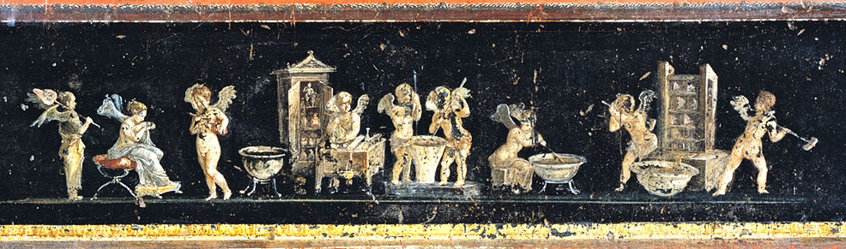
ARS ORNATRIX
ARS FUCATRIX

Slide 5

MEDICAMINA FACIEI FEMINEAE (1)
100 VERSI IN DISTICI ELEGIACI
CULTA PLACENT (matronae Sabinae VS tenerae puellae)
Vobis est placuisse sibi cuicumque voluptas
L’amore non è generato dalla magia, ma dalla bellezza
Ma la bellezza svanisce: bisogna imparare ad essere attraenti, anche con il passare del tempo
E allora…DISCITE!!!

Slide 6
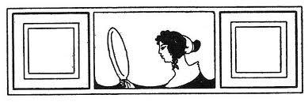
MEDICAMINA FACIEI FEMINEAE (2)
RICETTE DI BELLEZZA
1 libbra=
12 once
( 27,264 gr.)
1 libbra=
327,168 gr.
Ricetta n. 1
(per una pelle più liscia dello specchio)
2 libbre di orzo africano senza pula
2 libbre di lenticchie
10 uova
ridurre in poltiglia e asciugare al vento
molatura
1/6 di libbra di corna di cervo
setacciare
2 once della pestatura di 12 bulbi di narciso senza tunica
spelta
9 parti di miele

Slide 7
MEDICAMINA FACIEI FEMINEAE (2)
RICETTE DI BELLEZZA
1 libbra=
12 once
( 27,264 gr.)
1 libbra=
327,168 gr.
Ricetta n. 2
(per una pelle senza macchie)
3 libbre di semi giallastri di lupino abbrustoliti
3 libbre di guado selvatico tostato
macinatura insieme con la biacca, la spuma del salnitro rosso, il giaggiolo
½ oncia di alghe marine (nido del martin pescatore)
miele attico come collante

Slide 8
MEDICAMINA FACIEI FEMINEAE (2)
RICETTE DI BELLEZZA
1 libbra=
12 once
( 27,264 gr.)
1 libbra=
327,168 gr.
Ricetta n. 3
(per una pelle profondamente detersa)
1/3 libbra di incenso
1/3 libbra di nitro
un piccolo dado di mirra resinosa
un piccolo dado di gomma di corteccia
pestatura, vagliatura
miele per addensare

Slide 9
MEDICAMINA FACIEI FEMINEAE (2)
RICETTE DI BELLEZZA
1 libbra=
12 once
( 27,264 gr.)
1 libbra=
327,168 gr.
Ricetta n. 4
(per una pelle senza arrossamenti)
5 scrupuli di finocchio
9 scrupuli di mirra
1 pugno di petali di rose essiccate
1 pugno di incenso
sale del deserto libico
1 scrupulo=
1/24 oncia
1,13 gr.

Slide 10
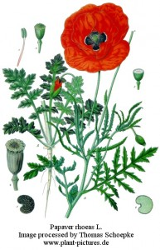
MEDICAMINA FACIEI FEMINEAE (2)
RICETTE DI BELLEZZA
1 libbra=
12 once
( 27,264 gr.)
1 libbra=
327,168 gr.
Ricetta n. 5
(per un fard ad alta tenuta)
papaveri macerati in acqua fredda…

Slide 11
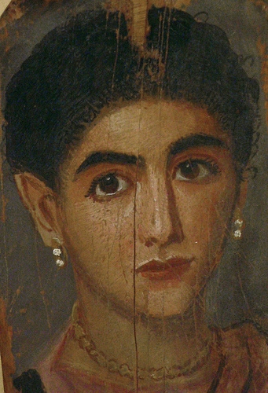
PER DIVENIRE VERE COSMETAE
FONDOTINTA : nivea cerussa (carbonato di piombo) + feccia di vino
CIPRIA: polvere di ematite
ROSSETTO: polvere di minio, succo di more, sandracca, cocciniglia del carminio essiccato
OMBRETTO: croco (giallo) malachite o azzurrite (verde)
KOHL: noccioli di datteri bruciati, inchiostro di seppia, formiche bruciate
DEPILAZIONE: olio, pece, resina
NEI: bastoncini di cenere
CALVIZIE: mallo di noce

Slide 12
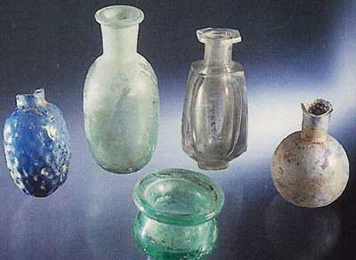
I PROFUMI
(creme e unguenti)
Aromaterapia durante i banchetti (bracieri, colombe, pareti)
Diaspamata (polverizzazione sostanze aromatiche)
Unguenta : sucus, corpus (cera d’api, olio oliva o sesamo),resine, coloranti.
Provenienza essenze:
  ETIOPIA→ cannella
  EGITTO→ cinnamomo
  SUD ASIA→olio di mandorle
  PERGAMO→ giglio
  NAPOLI→nardo
  etc…

Slide 13
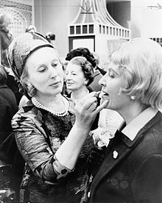
Il profumo è come l’amore.
Solo un poco non è mai abbastanza.
(Estée Lauder)

Slide 14
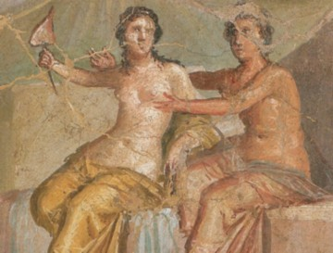
ARS AMANDI poema didascalico in 3 libri
“Se qualcuno tra questa gente non conosce la scienza dell’amore, legga quest’opera e faccia l’amore con competenza”

Slide 15
I LIBRO:
TROVARE L’OGGETTO DEL DESIDERIO
II LIBRO:
PIEGARE LA DONNA CHE TI PIACE
III LIBRO:
FAR DURARE A LUNGO L’AMORE

Slide 16
I LUOGHI DEL CORTEGGIAMENTO
il teatro
l’ippodromo
i conviti
LE TECNICHE DEL CORTEGGIAMENTO
il prezioso ruolo dell’ancella
l’arte del regalo
l’arte della promessa
la pazienza
la disponibilità
l’igiene senza “eccessi”
le lacrime
la “finta” amicizia
il pallore

Slide 17
LE STRATEGIE DELL’AMORE
purché tu sia amato, renditi amabile
educa il tuo spirito e uniscilo alla bellezza fisica
conquista i cuori con una mitezza accorta: l’asprezza suscita odio e risse feroci
se lei non è cortese con te che l’ami, sopporta e resisti: con il tempo si addolcirà
l’amore è una forma di servizio militare: allontanatevi uomini pigri
fa’ che lei pensi che tu rimani in estasi per la sua bellezza
non allontanarti da lei se è malata
divertiti, ma il peccato sia tenuto nascosto con piccole astuzie
guardati dal rinfacciare i suoi difetti
non chiederle l’età: spesso una donna matura dà di più
non affrettare il piacere d’amore ma prolungalo a poco a poco con lento indugio

Slide 18
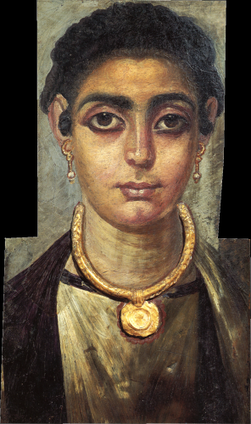
Consigli alle donne
Divertiti: gli anni passano come l’acqua che scorre
Anche se vi prendessero in mille, non si perde niente. Quella cosa di cui parlo resiste e non ha paura di una perdita.
Cura la tua persona: un bel corpo trascurato sfiorirà
I capelli mai in disordine
Scegli il vestito adatto a te
Igiene e cosmesi, ma “in privato”
Copri i tuoi difetti fisici
Sappi fare mille giochi
La folla ti può essere utile
Evita gli uomini azzimati
Attenta ai suoi messaggi
Reprimi un carattere iroso
Fallo smaniare
Fagli credere di essere amato alla follia
Non essere gelosa senza prove
Fatti aspettare
Non a tutte si addice la stessa posizione

Slide 19

Venite alle mie lezioni,
giovani delusi,
sotto qualsiasi forma l’amore vi ha tradito.
Da chi avete imparato ad amare,
ora imparate a guarire.
(Ovidio)

Slide 20
Consigli all’infelice amante
Fino a che sei in tempo e le emozioni che toccano il tuo cuore sono di modesta entità, se c’è qualcosa che ti infastidisce, arresta il piede sulla soglia.
Evita il dolce far niente. Esso ti invita all’amore.
Anche la campagna e la sua coltivazione rasserenano la mente
oppure coltiva la passione per la caccia
Anche se ti sentirai trattenuto da solide catene, va’ lontano e tenta
di intraprendere un lungo viaggio.
La parte più spiacevole è l’inizio. Il travaglio è uno solo: passare i primi giorni.
Pensa a lei e cerca una ragione per odiarla
oppure volgi al peggio i suoi pregi.

Slide 21
…dulcis in fundo(1)
Per non essere adescato dal piacere della tua donna se la godrai con forze
integre, vorrei che prima ti unissi ad un’altra, una qualunque…
Oppure goditi incessantemente la tua donna senza che alcuno te lo proibisca.
Anche la sazietà pone fine al male d’amore. E imprimiti nella mente i
difetti del suo corpo.
Guardati dalla solitudine: per questo la notte è più triste delle ore del giorno.
Evita il contatto con altri innamorati.
Non raccontare sempre le ragioni della fine del tuo amore. Colui che dice a troppa gente “Non sono innamorato” ama.
Lasciale, senza contestazioni, i doni che le avevi fatto.

Slide 22

…dulcis in fundo(2)
Non rileggere le sue lettere d’amore, ma getta tutto nel fuoco
Evita le località che ti ricordano lei
Bevi poco vino o non bere affatto.
Può giovare vedere la tua donna evacuare.
Non ti lasciar commuovere dalle lacrime delle donne: hanno ammaestrato i
loro occhi perché imparassero a piangere.
Ho portato a compimento quest’opera: offrite corone alla nave stanca.
Ho raggiunto il porto dove ero diretto.

